Slide 1
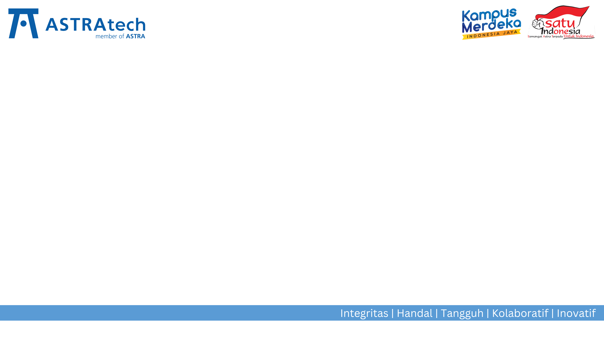
Arsitektur Web, HTML, dan CSS
Radix Rascalia
Sisia Dika Ariyanto
Candra Bagus Kristanto
Yosep Setiawan
Muhammad Hanif Abdulfatah
Roni Prasetyo

Slide 2
Overview
Arsitektur Web
Hypertext Markup Language (HTML)
Cascading Style Sheets (CSS)

Slide 3
Prasyrat
Pemrograman Dasar
Pemahaman Dasar Internet
Arsitektur Komputer

Slide 4

Arsitektur Web

Slide 5
World Wide Web
WWW (World Wide Web) adalah nama yang diberikan untuk semua bagian internet yang dapat diakses dengan software web browser.
WWW terdiri dari jutaan situs web (web site) yang tiap-tiap web site nya terdiri dari banyak halaman web (web page).
WWW adalah sekelompok dokumen multimedia yang saling bertautan dengan menggunakan tautan hiperteks. Dengan mengeklik hyperlink maka para pengguna bisa berpindah dari satu dokumen ke dokumen lainnya.

Slide 6
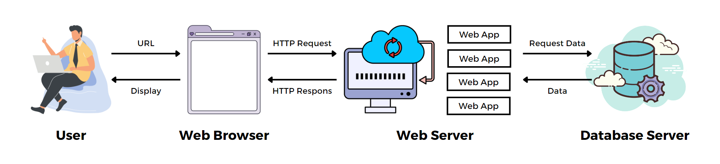
Arsitektur Web

Slide 7
Arsitektur Web
Pengguna memasukkan URL ke dalam bilah alamat (address bar) pada web browser. URL ini adalah alamat unik yang mengarahkan browser untuk mencari dan mengambil sumber daya tertentu di internet, seperti halaman web atau berkas.

Slide 8
Arsitektur Web
Browser mengirimkan permintaan HTTP ke server yang ditentukan dalam URL. Permintaan ini berisi informasi tentang sumber daya yang diinginkan, seperti halaman web atau berkas lainnya.

Slide 9
Arsitektur Web
Request data adalah proses di mana web server meminta informasi atau data tertentu dari database server. Permintaan data ini dilakukan oleh web server dengan mengirimkan kueri atau permintaan ke database server.

Slide 10
Arsitektur Web
Data adalah informasi yang diperoleh dari database server sebagai respons terhadap permintaan data yang dilakukan oleh web server. Setelah database server menerima kueri dari web server, ia akan memproses kueri tersebut dan mengambil data yang sesuai dari tabel atau basis data.

Slide 11
Arsitektur Web
Setelah server memproses permintaan, ia mengirimkan respons HTTP kembali ke browser. Respons ini berisi data yang diperlukan untuk menampilkan halaman web yang diminta, termasuk HTML, CSS, JavaScript, gambar, atau data lainnya.

Slide 12
Arsitektur Web
Setelah browser memproses data, hasil akhirnya ditampilkan kepada pengguna melalui layar perangkat. Ini adalah halaman web yang siap dilihat dan diinteraksikan oleh pengguna.

Slide 13
Arsitektur Web
Dalam Arsitektur Web, biasanya mencakup beberapa hal, yaitu:
• Client – Server Architecture
• Web Server
• Web Client
• HTTP
• Two Tier
• Three Tier

Slide 14
Client – Server Architecture
Arsitektur yang menjelaskan pemisahan kerja antara penyedia informasi/layanan (server) dengan peminta informasi (client)
Seringkali client dan server beroperasi dalam Jaringan komputer dengan client dan server ada di mesin/hardware yang berbeda
Client tidak membagi informasi namun meminta informasi dari server
Mesin server biasanya adalah host dengan performansi tinggi yang menjalankan satu atau lebih program server. server membagi informasi ke client
Client menginisialisasi sesi komunikasi dengan server, dan server menunggu (await/listen) pada request yang datang

Slide 15
Web Server
Komputer yang menjalankan program computer, bertanggung jawab untuk menerima request dari client kemudian merespon request tersebut.
Request dari client berupa dokumen-dokumen web (web resources) seperti dokumen html, image, dll
Contoh web server: Apache, IIS, Xitami
Saat klien (misalnya, browser web) mengirimkan permintaan untuk mengakses halaman web atau sumber daya lainnya, web server akan menerima permintaan ini, mengambil sumber daya yang diminta, dan mengirimkannya kembali ke klien. Selain itu, web server juga dapat menjalankan fungsi seperti pemrosesan formulir, otentikasi pengguna, dan menyediakan layanan web lainnya sesuai dengan konfigurasinya.

Slide 16
Web Client
Web client, atau lebih umum dikenal sebagai "browser," adalah program komputer yang digunakan oleh pengguna untuk mengirimkan permintaan (request) ke web server dan menerima serta menampilkan dokumen-dokumen web (web resources) yang diterima dari server.
Browser berfungsi sebagai antarmuka antara pengguna dan konten web yang ada di internet.
Contoh web client atau browser yang populer termasuk Internet Explorer (IE), Mozilla Firefox, Opera, Google Chrome, Safari, dan banyak lagi.
Browser menginterpretasikan kode HTML, CSS, JavaScript, dan jenis konten web lainnya untuk menampilkan halaman web kepada pengguna dengan tampilan grafis yang interaktif.

Slide 17
HTTP
HTTP (HyperText Transfer Protocol) adalah sebuah protokol untuk meminta dan menjawab antara client dan server.
HTTP berkomunikasi melalui TCP / IP. Klien HTTP terhubung ke server HTTP menggunakan TCP. Setelah membuat sambungan, klien dapat mengirim pesan permintaan HTTP ke server.
HTTP digunakan untuk mengirimkan permintaan dari klien web (browser) ke web server, dikembalikan ke konten web (halaman web) dari server ke klien.
Metode HTTP adalah tindakan yang diterapkan pada sumber daya yang diminta oleh client. Contoh metode HTTP meliputi GET (mengambil informasi dari server), POST (mengirim data ke server), PUT (mengganti atau memperbarui sumber daya), DELETE (menghapus sumber daya), dan lain-lain.

Slide 18
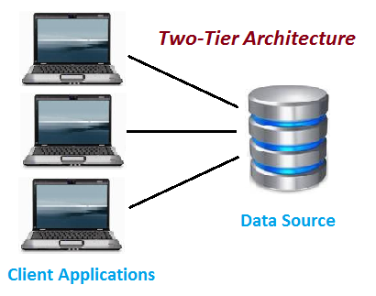
2 Tier
Client: Ini adalah bagian antarmuka pengguna (user interface) yang berjalan di perangkat pengguna. Komponen ini bertanggung jawab untuk menampilkan, menerima, dan menyediakan tampilan antarmuka pengguna.
Server: Ini adalah bagian dari sistem yang berjalan di mesin server atau infrastruktur yang terpusat. Server mengelola logika bisnis dan data yang digunakan oleh aplikasi. Ini adalah tempat database disimpan dan diproses.

Slide 19
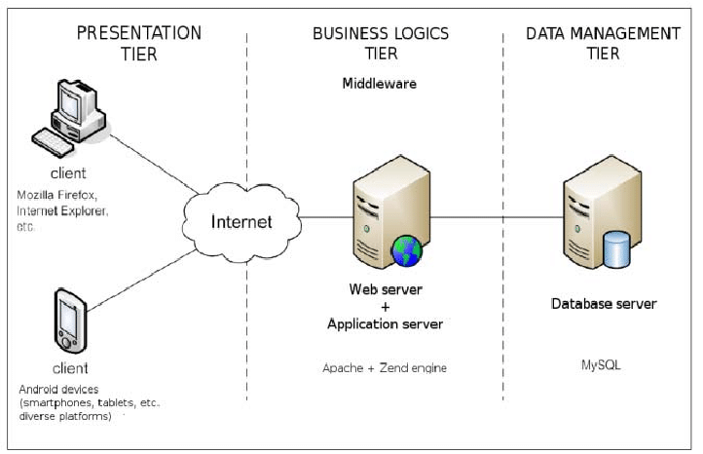
3 Tier
Presentation Layer yang bertanggung jawab untuk antarmuka pengguna dan tampilan. Ini berada di sisi client.
Business Logic Tier yang menangani logika bisnis, pemrosesan, dan kontrol aplikasi. Tier ini sering disebut juga sebagai application server.
Data Management Tier bertugas untuk menyimpan dan mengelola data yang digunakan oleh aplikasi. Tier ini sering disebut juga sebagai database server.

Slide 20
Web vs Desktop App
Fitur/Aspek | Aplikasi Desktop | Aplikasi Web
Instalasi di Client | Perlu instalasi pada komputer | Tidak perlu instalasi di client, cukup browser web
Perubahan Aplikasi | Memerlukan reinstalasi di sisi client jika ada perubahan | Perubahan hanya di sisi server, tidak di client
Kecepatan | Pemrosesan lebih cepat karena dilakukan di sisi client; spesifikasi client yang bagus diperlukan | Pemrosesan tergantung pada server; spesifikasi server yang bagus diperlukan
Platform | Perlu platform yang sesuai dengan bahasa yang digunakan | Lebih bebas dalam pemilihan platform client karena berbasis web
Model Pemrograman | Biasanya menggunakan bahasa pemrograman khusus | Lebih sering menggunakan bahasa pemrograman web
Arsitektur Aplikasi | Umumnya 2-tier | Dapat mengadopsi 3-tier atau n-tier
Keamanan | Relatif lebih aman jika digunakan di lingkungan terkendali | Relatif lebih tidak aman jika diakses melalui internet

Slide 21
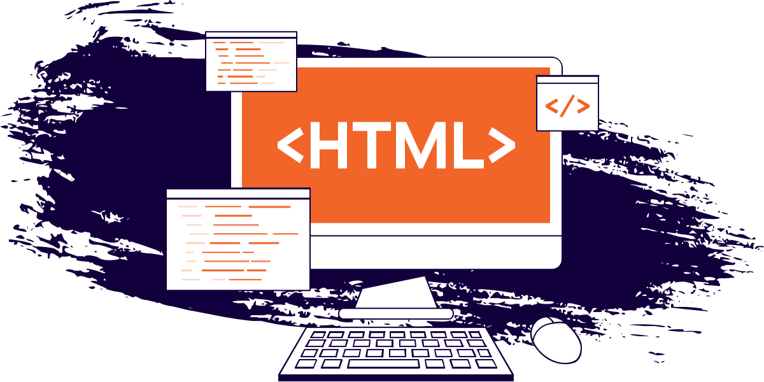
Hypertext Markup Language (HTML)

Slide 22
Hypertext Markup Language (HTML)
Hyper Text Markup Language (HTML) adalah suatu bahasa yang dipergunakan untuk mendeskripsikan halaman web.
HTML bukan merupakan bahasa pemrograman, HTML adalah suatu markup language (bahasa markah).
Suatu markup language berupa serangkaian markup tags.
HTML menggunakan markup tags untuk mendeskripsikan halaman web.
HTML documents atau dokumen HTML mendeskripsikan suatu web pages atau halaman web.
HTML documents berisi HTML tags dan plain text.
HTML documents atau dokumen HTML juga biasa disebut web pages atau halaman web.

Slide 23
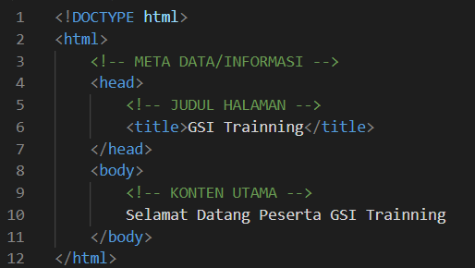
Elemen HTML
Elemen yang dibutuhkan untuk membuat suatu dokumen HTML dinyatakan dengan tag <html>, <head>, dan <body> berikut tag-tag pasangannya.
Setiap dokumen terdiri atas tag head dan body.
Elemen head berisi informasi tentang dokumen tersebut, dan elemen body berisi teks yang sebenarnya tersusun dari link, grafik, paragraf dan elemen lainnya.

Slide 24
Elemen HTML
<!DOCTYPE html>: Deklarasi tipe dokumen HTML.
<html>: Elemen root (akar) yang mengelilingi seluruh konten HTML.
<head>: Bagian yang berisi informasi tentang dokumen, seperti judul dan metadata.
<title>: Judul halaman web yang akan ditampilkan di bilah judul browser.
<body>: Bagian yang berisi konten yang akan ditampilkan di halaman web.

Slide 25
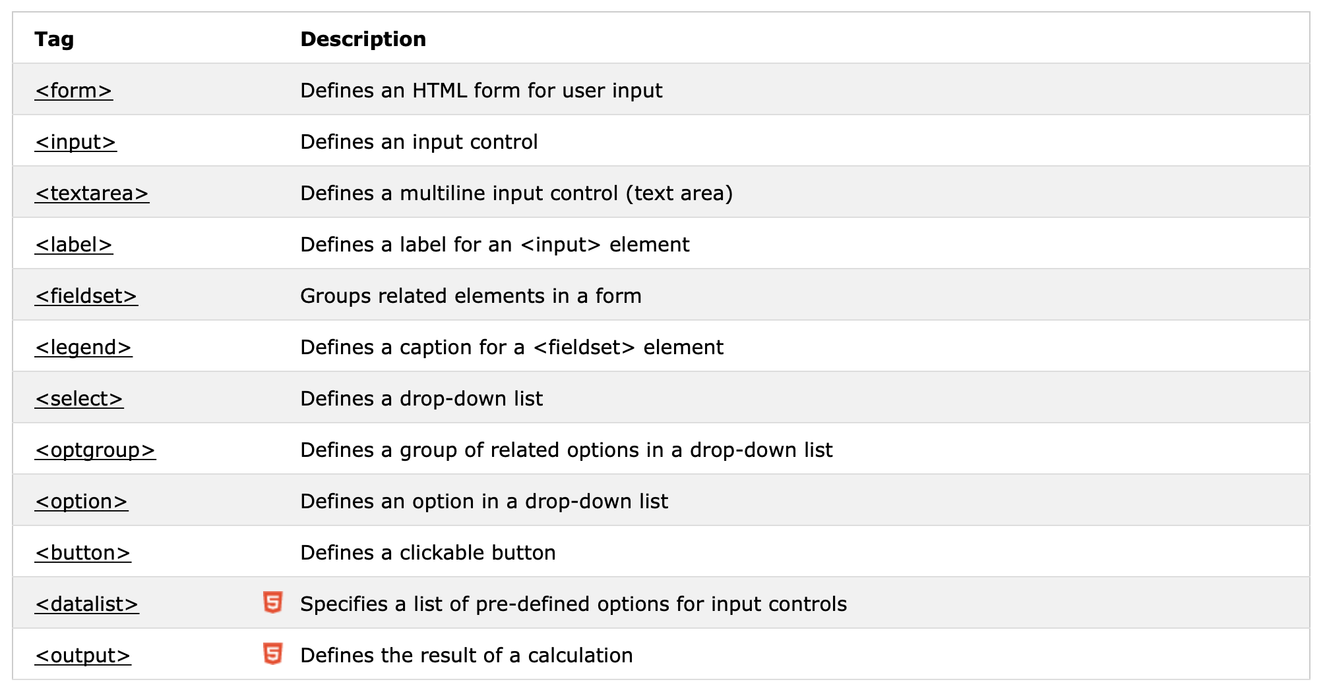
Elemen HTML

Slide 26
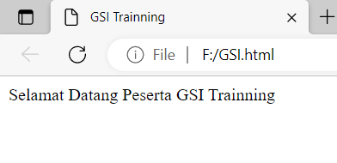
Contoh HTML

Slide 27
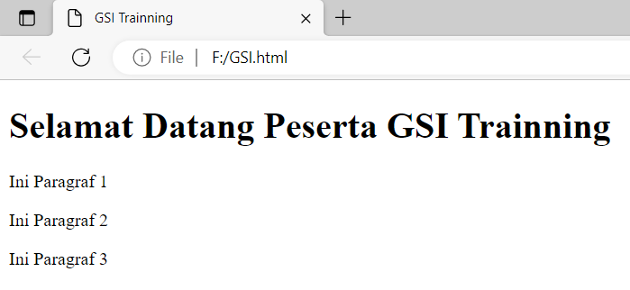
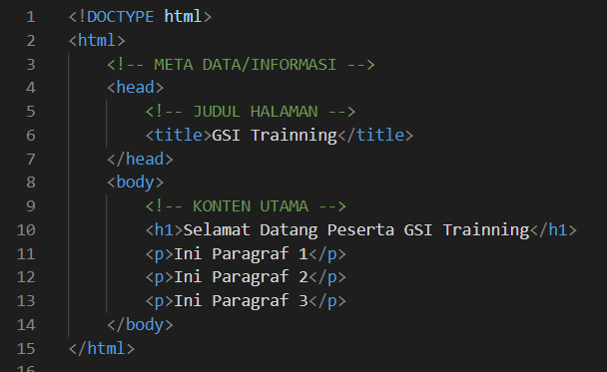
Contoh HTML

Slide 28
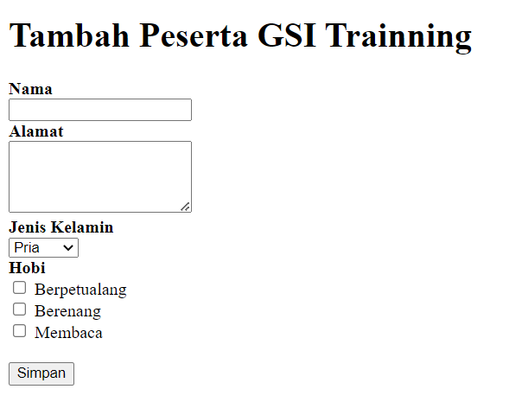
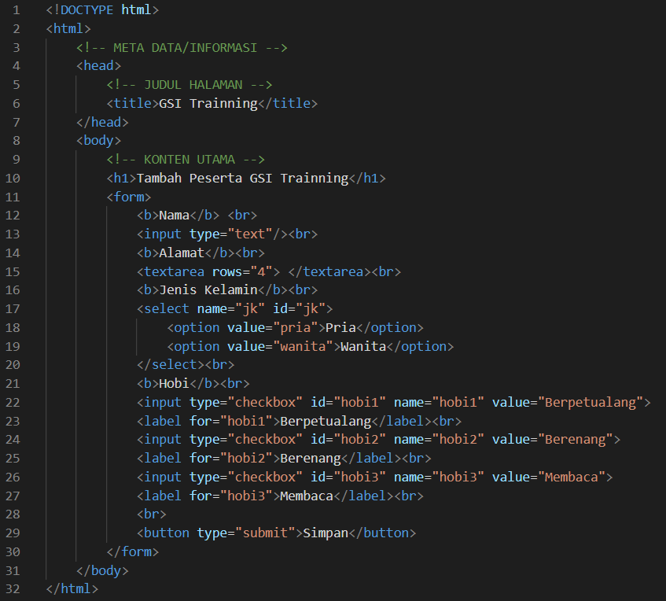
Contoh HTML Form

Slide 29
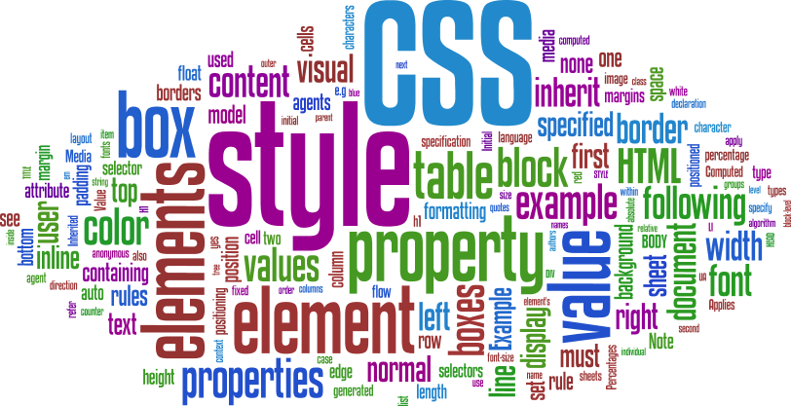
Cascading Style Sheet

Slide 30
CSS (Cascading Style Sheet)
Aturan untuk mengendalikan beberapa komponen dalam sebuah web sehingga akan lebih terstruktur dan seragam. CSS bukan bahasa pemograman.
Pada umumnya CSS dipakai untuk memformat tampilan halaman web yang dibuat dengan HTM, HTML dan XHTML.
CSS adalah bahasa style sheet yang digunakan untuk mengatur tampilan dokumen.
Untuk saat ini terdapat tiga versi CSS, yaitu CSS1, CSS2, dan CSS3.

Slide 31
Kenapa Menggunakan CSS
Css dipergunakan untuk mendefinisikan halaman web kita, termasuk desain, layout dan variasi untuk menampilkan di perangkat dan ukuran layer yang berbeda.

Slide 32
Sejarah CSS
HTML tidak pernah ditujukan untuk mempergunakan Tag sebagai alat untuk melakukan desain di web. HTML dibuat untuk mendeskripsikan isi dari halaman web seperti :
Ketika tags seperti <font> dan atribut warna (color) diterapkan di HTML 3.2, hal ini menimbulkan masalah bagi para pengembang web. Pengembangan web dalam skala besar, dimana informasi fonts dan warna (color) ditambahkan dalam setiap halaman yang menyebabkan hal ini menjadi lama dan mahal.
Solusi atas permasalahan tersebut, World Wide Web Consortium (W3C) memperkenalkan CSS. CSS menghilangkan Style formatting dari halaman HTML.
<h1>This is a heading</h1>
<p>This is a paragraph.</p>

Slide 33

CSS Syntax
Selector menunjuk ke elemen HTML yang ingin diberikan style / diubah style tampilannya. Sedangkan declaration block berisi satu atau lebih deklarasi yang dipisahkan oleh titik koma.
Setiap deklarasi menyertakan nama properti CSS dan nilai, dipisahkan oleh titik dua.
Deklarasi beberapa CSS dipisahkan dengan titik koma, dan blok deklarasi dikelilingi oleh kurung kurawal.
Selector digunakan untuk menentukan target elemen HTML yang akan diatur style-nya

Slide 34
Contoh
Dalam contoh ini semua elemen <p> akan diratakan tengah, dengan warna teks merah:
Penjelasan Contoh :
p { color: red; text-align: center; }
“p” adalah selector dalam CSS (menunjuk ke elemen HTML yang ingin diberikan style CSS: <p>).
“color” adalah properti, dan “red “adalah nilai property
“text-align” adalah properti, dan center adalah nilai properti

Slide 35
CSS Selector
CSS Selector terdiri dari :
HTML Selector
Class Selector
ID Selector
* Selector
Kombinasi Selector

Slide 36
HTML Selector
Selector HTML diwakili oleh nama tag.
Sebagai contoh h1 merupakan selector untuk tag <h1>.
Selector digunakan untuk mendefinisikan bagaimana tag ditampilkan.
Contoh:
Maka akan mengubah
h1 { color: red; }
<h1>....</h1>

Slide 37
Class Selector
Class merupakan merupakan penamaan sejumlah tag yang memiliki properties yang sama.
Pengembang dapat memberi nama apapun pada kelas.
Dapat diaplikasikan pada beberapa elemen yang memiliki nama kelas sama
Contoh:
Maka akan mengubah
.myClass { font: bold 1.25em times; }
<h1 class=”myClass”>......<h1>
<div class=”myClass”>......</div>

Slide 38
ID Selector
Hampir sama dengan selektor class, pengaturan dengan ID dapat diaplikasikan ke tag HTML.
Akan tetapi ID hanya bisa diaplikasikan ke satu tag, berbeda dengan class yang bisa diaplikasikan ke beberapa tag sekaligus.
Contoh:
Maka akan mengubah
#myObject1 { position: absolute; top: 10px; }
<h1 id=”myObject”> …. </h1>

Slide 39
* Selector
Digunakan untuk memilih semua elemen
Contoh:
Pilih semua elemen di dalam elemen <div> dan atur warna latar belakangnya menjadi kuning:
akan mengubah:
div * { background-color: yellow; }
<div id=”myObject”> …. </div>

Slide 40
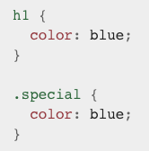

Kombinasi Selector
Misalnya, jika saya memiliki CSS yang sama untuk h1 dan juga kelas .special, saya dapat menulis sbb:
Sebagai dua aturan terpisah
Dikombinasikan dengan selector list

Slide 41
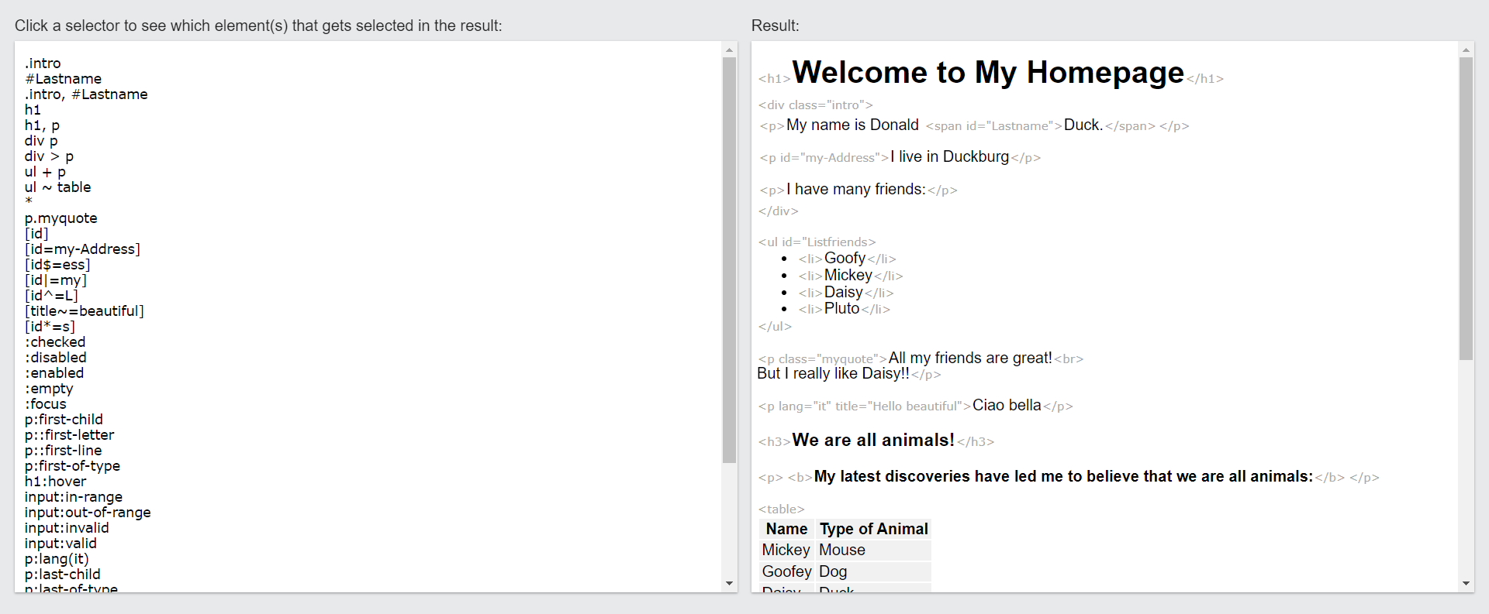
CSS Selector
https://www.w3schools.com/cssref/trysel.asp
Notes:
.intro: Memilih elemen-elemen dengan kelas "intro."
#Lastname: Memilih elemen dengan ID "Lastname."
.intro, #Lastname: Memilih elemen-elemen dengan kelas "intro" atau elemen dengan ID "Lastname."
h1: Memilih semua elemen heading level 1 (<h1>).
h1, p: Memilih semua elemen <h1> dan semua elemen paragraf (<p>).
div p: Memilih semua elemen paragraf yang berada dalam elemen <div>.
div > p: Memilih semua elemen paragraf yang langsung berada di dalam elemen <div>.
ul + p: Memilih elemen paragraf yang berada setelah elemen <ul>.
ul ~ table: Memilih semua tabel yang berada setelah elemen <ul>.
*: Memilih semua elemen dalam dokumen.
p.myquote: Memilih elemen paragraf dengan kelas "myquote."
[id]: Memilih elemen-elemen dengan atribut "id."
[id=my-Address]: Memilih elemen dengan atribut "id" yang bernilai "my-Address."
[id$=ess]: Memilih elemen-elemen dengan atribut "id" yang diakhiri dengan "ess."
[id|=my]: Memilih elemen-elemen dengan atribut "id" yang dimulai dengan "my."
[id^=L]: Memilih elemen-elemen dengan atribut "id" yang dimulai dengan huruf "L."
[title~=beautiful]: Memilih elemen-elemen dengan atribut "title" yang mengandung kata "beautiful."
[id*=s]: Memilih elemen-elemen dengan atribut "id" yang mengandung huruf "s."
:checked: Memilih elemen yang sedang diperiksa (biasanya digunakan untuk elemen input tipe checkbox atau radio).
:disabled: Memilih elemen yang dinonaktifkan.
:enabled: Memilih elemen yang diaktifkan.
:empty: Memilih elemen-elemen yang kosong (tanpa konten).
:focus: Memilih elemen yang sedang dalam fokus.
p:first-child: Memilih elemen paragraf pertama di dalam elemen induknya.
p::first-letter: Memilih huruf pertama dalam elemen paragraf.
p::first-line: Memilih baris pertama dalam elemen paragraf.
p:first-of-type: Memilih elemen paragraf pertama dari jenisnya.
h1:hover: Memilih elemen heading level 1 yang sedang dihover.
input:in-range: Memilih elemen input yang memiliki nilai dalam rentang tertentu.
input:out-of-range: Memilih elemen input yang memiliki nilai di luar rentang tertentu.
input:invalid: Memilih elemen input yang tidak valid berdasarkan atribut required, min, atau max.
input:valid: Memilih elemen input yang valid berdasarkan atribut required, min, atau max.
p:lang(it): Memilih elemen paragraf dengan atribut lang yang bernilai "it" (Italia).
p:last-child: Memilih elemen paragraf terakhir di dalam elemen induknya.
p:last-of-type: Memilih elemen paragraf terakhir dari jenisnya.
tr:nth-child(even): Memilih baris genap dalam tabel.
tr:nth-child(odd): Memilih baris ganjil dalam tabel.
li:nth-child(1): Memilih elemen daftar pertama dalam daftar yang memiliki elemen anak (list item).
li:nth-last-child(1): Memilih elemen daftar terakhir dalam daftar yang memiliki elemen anak (list item).
li:nth-of-type(2): Memilih elemen list item kedua dari jenisnya dalam daftar.
li:nth-last-of-type(2): Memilih elemen list item kedua dari jenisnya dalam daftar yang memiliki elemen anak (list item).
b:only-child: Memilih elemen teks tebal (bold) yang merupakan satu-satunya elemen dalam elemen induknya.
h3:only-of-type: Memilih elemen heading level 3 yang merupakan satu-satunya elemen dari jenisnya dalam elemen induknya.
:root: Memilih elemen root dokumen HTML (biasanya digunakan untuk mengatur variabel CSS di level root).

Slide 42
Cara Menambahkan CSS
Terdapat 3 cara untuk menambahkan css dalam struktur HTML, yaitu:
Eksternal CSS
Internal CSS
Inline CSS

Slide 43
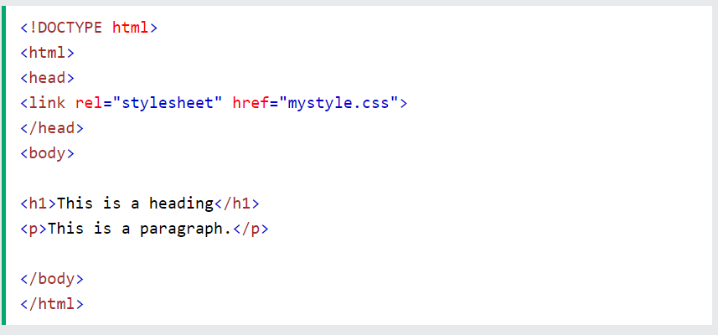
External CSS
External CSS dapat digunakan untuk mengubah tampilan website dengan mengubah hanya pada satu file. Setiap halaman HTML harus memuat tag <link> yang berisi kemana rujukan file external style sheet. Tag <link> berada di dalam tag <head>.
File css yang digunakan sebagai external style sheet harus dituliskan dalam ekstensi .css. Pada file external .css ini tidak boleh berisi tag HTML. Berikut contoh file external mystyle.css : (Halaman Selanjutnya)

Slide 44
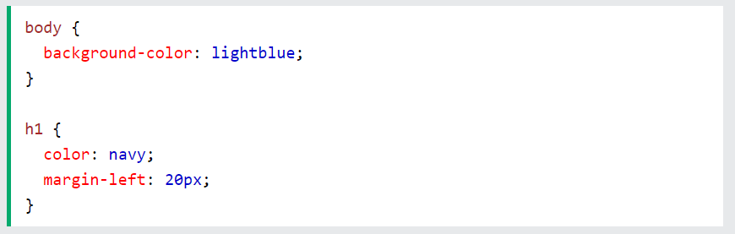
External CSS
Catatan :
Jangan memberikan spasi pada property value dengan unitnya. Misalnya :
Margin-left: 20 px (salah)
Margin-left: 20px (benar)

Slide 45
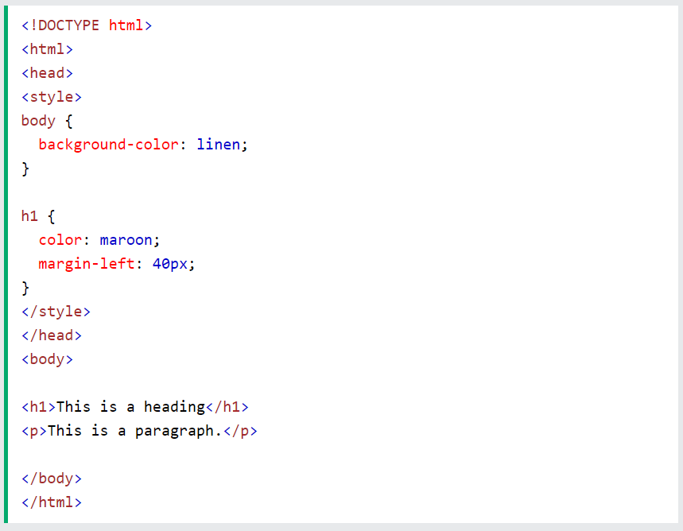
Internal CSS
Internal style sheet digunakan pada setiap halaman HTML dengan style keunikannya sendiri. Dalam internal CSS digunakan tag <style> di dalam tag <head> untuk menlakukan kostumisasi tampilan halaman tersebut.

Slide 46
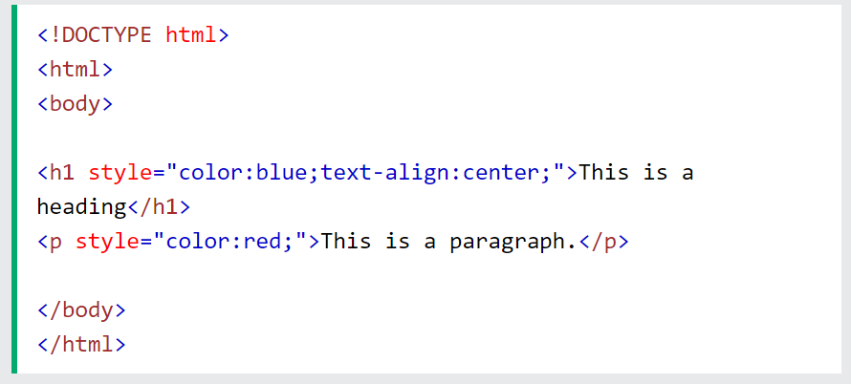
Inline CSS
Inline style sheet digunakan untuk membuat kostumisasi tampilan di setiap elemen dengan cara menambhakan style atribut yang diperlukan pada setiap elemen di halaman HTML.

Slide 47
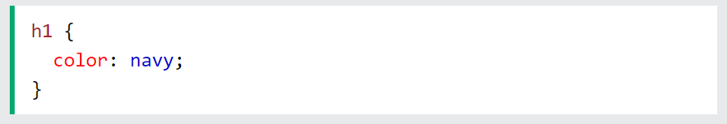
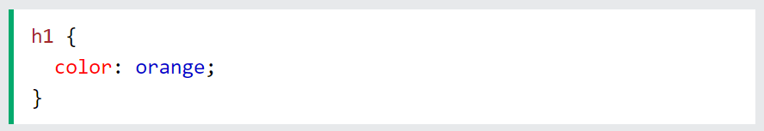
Multiple Style Sheet
Jika di dalam satu halaman HTML memiliki dua atau lebih style sheet, maka style sheet yang terakhir yang didefinisikan yang akan di eksekusi. Contoh :
1. Jika halaman HTML menggunakan external style sheet dengan style berikut :
2. Kemudian di halaman yang sama menggunakan juga internal style sheet dengan style berikut

Slide 48
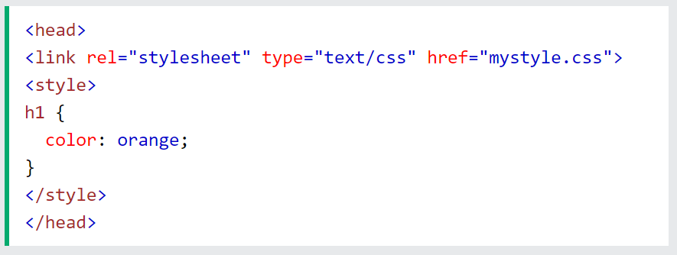
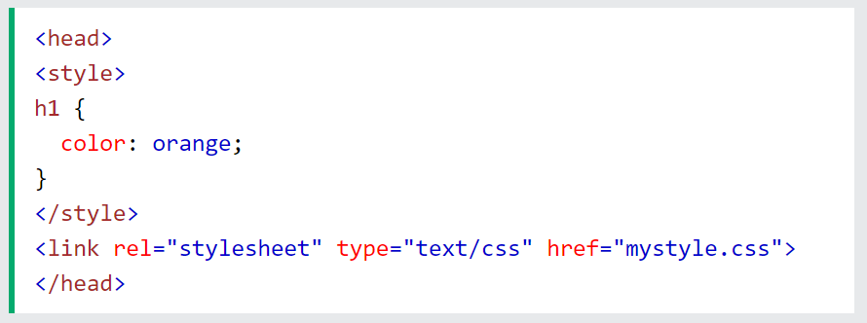
Multiple Style Sheet
Sehingga pada halaman HTML menjadi seperti berikut :
Maka, syntax color yang di eksekusi adalah syntax external style sheet yaitu color : orange
Sehingga pada halaman HTML menjadi seperti berikut :
Maka, syntax yang dieksekusi adalah color: navy

Slide 49
Terimakasih

